Slide 1


VŠB - Technická univerzita Ostrava
Institut environmentálního inženýrství
TVIP 2017
doc. Ing. Silvie Heviánková, Ph.D.
pověřena vedením IEI

Slide 2
Institut environmentálního inženýrství
Posláním institutu je zajištění následujících činností:
výchova odborníků ve strukturovaném studiu (bakalářském, magisterském)
vědecká výchova odborníků v doktorských studijních programech
Počet akademických pracovníků na IEI 28
Počet THP pracovníků na IEI 4
Počet oborů
  Bc. 4
  Mgr. 5
  Ph.D. 2
  Kombinované studium – Ostrava, Most

Slide 3
Institut environmentálního inženýrství
Institut se vnitřně člení na 3 oddělení:
oddělení odpadového hospodářství a biotechnologií
oddělení technologie a hospodaření s vodou
oddělení ochrany životního prostředí a znovuvyužití brownfields

Slide 4
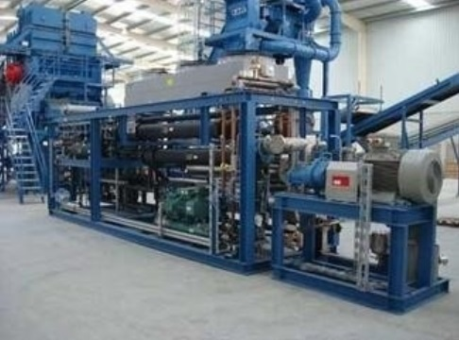
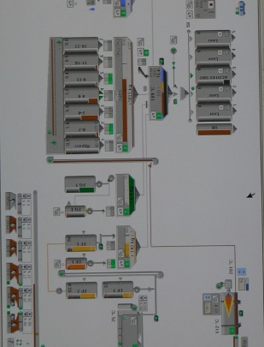
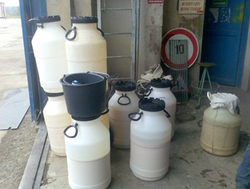
Institut environmentálního inženýrství
Oddělení odpadového hospodářství a biotechnologií
  Bakalářské studijní programy:
  Zpracování a zneškodňování odpadů
  Prezenční 17; Kombinované 86
  Environmentální biotechnologie
  Prezenční 17
  Magisterské studijní programy:
  Zpracování a zneškodňování odpadů
  Prezenční 21; Kombinované 75
  Minerální biotechnologie
  Prezenční 10

Slide 5
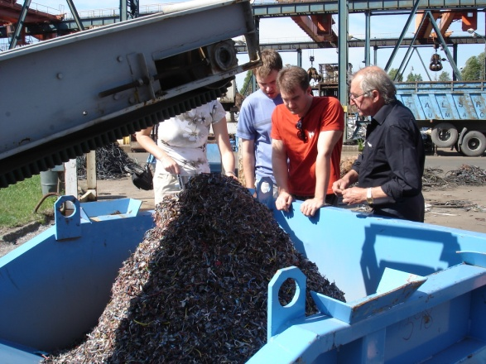
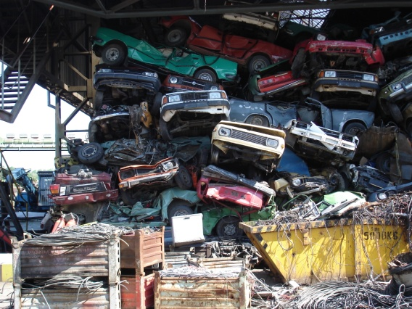
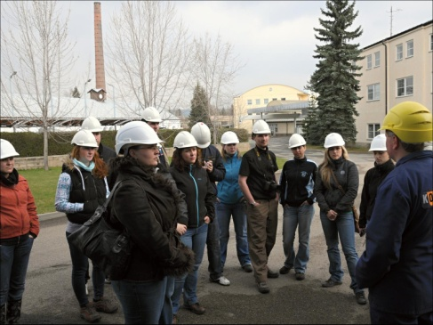
Institut environmentálního inženýrství
Oddělení odpadového hospodářství a biotechnologií
  Zpracování a zneškodňování odpadů
cílem tohoto oboru je výchova technologa schopného zvládnout technicky i organizačně zajistit a řídit procesy a technologie spojené s odpadovým hospodářstvím a nakládání s odpady.
Odborné zaměření
odpadové hospodářství,
úprava nerostných surovin a odpadů,
recyklace odpadů
informatika v odpadovém hospodářství
projektování technologií

Slide 6

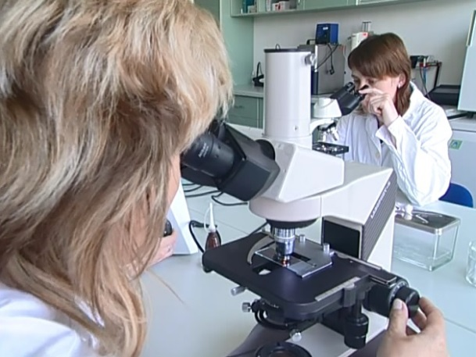
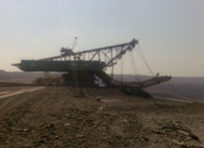
Institut environmentálního inženýrství
Oddělení odpadového hospodářství a biotechnologií
  Environmentální/minerální biotechnologie
  Cílem tohoto oboru je výchova odborníka znalého technologie bioprocesů spojených s úpravou nerostných surovin a ochranou životního, který bude aplikovat biotechnologie při těžbě a zpracování nerostných surovin, při čištění odpadních vod a při sanacích starých ekologických zátěží.
  Odborné zaměření
biotechnologie,
mikrobiologie obecná i speciální,
mineralogie, geoekologie,
biologie a biochemie,
staré ekologické zátěže,
ekotoxikologie

Slide 7
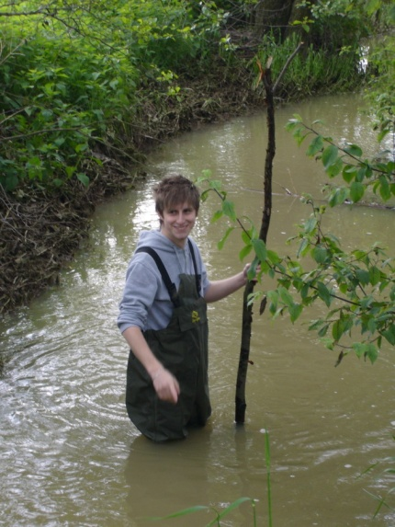
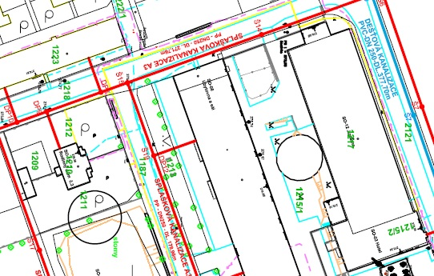
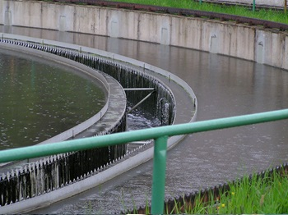
Institut environmentálního inženýrství
Oddělení technologie hospodaření s vodou
  Bakalářský studijní program:
  Technologie a hospodaření s vodou
  Prezenční 47; Kombinovaná 46
  Magisterský studijní program:
  Technologie a hospodaření s vodou
  Prezenční 46; Kombinovaná 22
http://iei.vsb.cz/voda

Slide 8
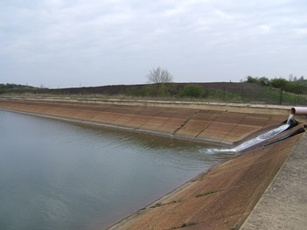
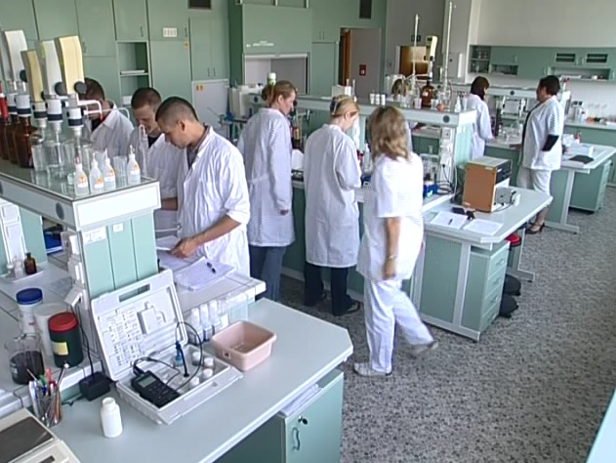
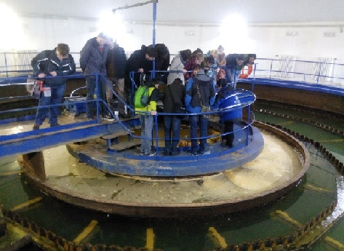
Institut environmentálního inženýrství
Oddělení technologie hospodaření s vodou
  Technologie a hospodaření s vodou
  Cílem tohoto oboru je výchova odborníka, který se uplatní jako technický pracovník vodohospodářských organizací a podniků provozujících vodní hospodářství a který také bude řídit technologické procesy dopravy, úpravy a čištění vody.
  Odborné zaměření
  hospodaření s vodou,
  čištění odpadních vod,
  úprava vod,
  vodohospodářská zařízení
  voda v krajině
http://iei.vsb.cz/voda

Slide 9
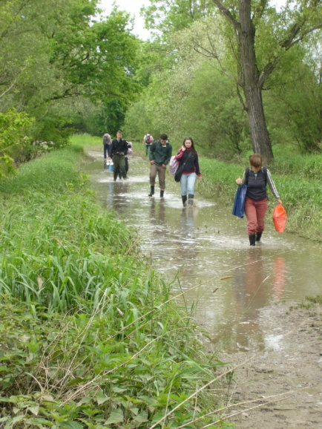
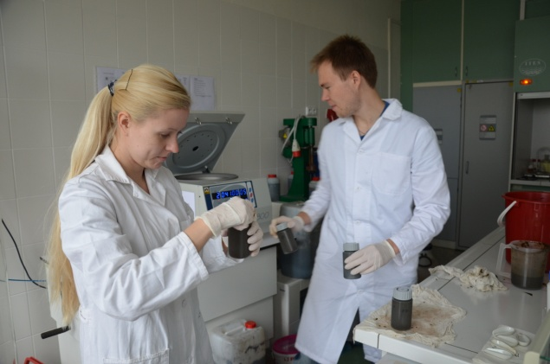
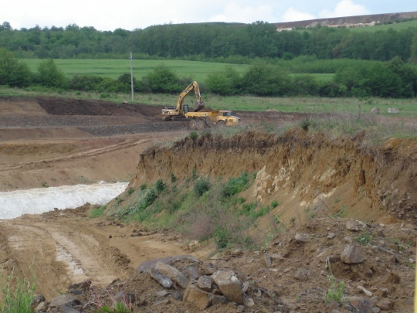
Institut environmentálního inženýrství
Oddělení ochrany životního prostředí a znovuvyužití brownfields
  Bakalářské studijní programy:
  Environmentální inženýrství
  Prezenční 39; Kombinovaná 25
  Magisterské studijní programy:
  Environmentální inženýrství
  Prezenční 44; Kombinovaná 41
  Evropská škola pro technické
  znovuvyužití brownfields
  Prezenční 42
http://iei.vsb.cz/enviro

Slide 10
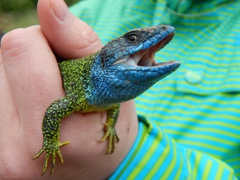
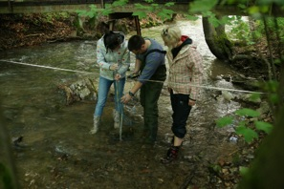
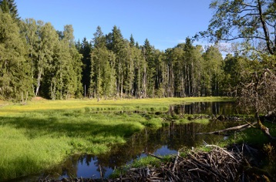
Institut environmentálního inženýrství
Oddělení ochrany životního prostředí a znovuvyužití brownfields
  Environmentální inženýrství
  Cílem tohoto oboru je výchova profesního specialisty v oborech ochrany a tvorby životního prostředí, specifikem je široký profesní záběr absolventa.
  Odborné zaměření
environmentální chemie,
botanika, zoologie,
ekologie rostlin a živočichů,
klimatologie,
aplikovaná ekologie
http://iei.vsb.cz/enviro

Slide 11
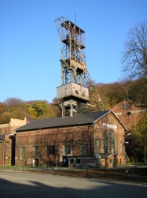
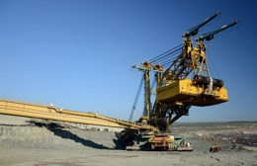
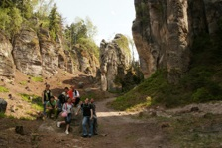
Institut environmentálního inženýrství
Oddělení ochrany životního prostředí a znovuvyužití brownfields
  Evropská škola pro technické znovuvyužití brownfields
Cílem tohoto obor výchova odborníka, který se uplatní v pozicích manažerů a technologů v podnicích zaměřených na regeneraci opuštěných průmyslových prostor, krajin a území nebo při tvorbě urbanistických studiích.
  Odborné zaměření
aplikovaná ekologie,
industriální architektura,
metody regenerace krajiny,
socioekonomické a ekonomické nástroje pro znovuvyužití brownfied,
http://iei.vsb.cz/enviro

Slide 12
Institut environmentálního inženýrství
Doktorské studium
studijním program Inženýrská ekologie
studijní obor Ochrana životního prostředí v průmyslu
Prezenční 18; Kombinovaná 26
studijním programu Nerostné suroviny
studijní obor Úpravnictví
Prezenční 30; Kombinovaná 41
Studenti prezenční formy studia jsou zapojeni do výzkumných projektů na IEI (mezinárodních i národních projektů, SGS..), zahraniční stáže, seminář akademického psaní, atd.
http://iei.vsb.cz

Slide 13
Institut environmentálního inženýrství
Laboratoře
Laboratoře environmentální analýzy a úpravy vzorků
Laboratoře technologie vody
Laboratoř pedologie a environmentálních rizik
Laboratoř mikrobiologie
Laboratoř výzkumu využití druhotných surovin
Laboratoř úpravy nerostných surovin a odpadů
Laboratoř zpracování nerostných surovin
Laboratoř organické geochemie
Laboratoře aplikované ekologie
Laboratoř environmentálních studií
Laboratoř brownfieldů
Laboratoře výzkumných projektů, AA spektrometrie a přípravna vzorků
Sklad vzorků
http://iei.vsb.cz

Slide 14
Institut environmentálního inženýrství
Významné projekty v roce 2016 a 2017
Výzkum možností využití umělé infiltrace pro zkapacitnění zdrojů podzemních vod v suchých obdobích (2016-2018, MZe)
Výzkum zpracování, využití a zneškodňování odpadních produktů z bioplynových stanic (2013-2017, MZe)
Institut čistých technologií těžby a užití energetických surovin - Projekt udržitelnosti (2015-2019, MŠMT)
Výzkum technologických možností získávání vzácných kovů v ČR s ohledem na minimalizaci dopadů na životní prostředí a jejich legislativní zajištění (2015-2016, TA ČR)
Hodnocení zdrojů a rizik spojených s invazními druhy rostlin v příhraniční oblasti (2017-2019)
Spolupráce VŠB-TU/GIG Katowice na průzkumu hořících hald na obou stranách společné hranice (2017-2019)
http://iei.vsb.cz

Slide 15
Institut environmentálního inženýrství
Propagace IEI, péče o studenty
Problém – počet studentů a jejich úbytek po 1. ročníku bc. studia
Propagační tým IEI
Česká republika; Slovenská republika
Přednášky na středních školách
Praxe na IEI a soutěže pro studenty středních škol
Webové stránky, Facebook
Fakultní střední školy, Gymnázia a střední školy – smlouva o vzájemné spolupráci
Mentorský program
Program „Péče o talentované studenty“
http://iei.vsb.cz

Slide 16
Děkuji za pozornost
¨ f Institut environmentálního inženýrství
http://iei.vsb.cz

